Slide 1
Мастер –класс Пасхальная коробка « Кролик»
Муниципальное казенное дошкольное образовательное учреждение «Детский сад №3 п.Теплое»
Подготовил: воспитатель средней группы
Фетисова Жанна Юрьевна

Slide 2
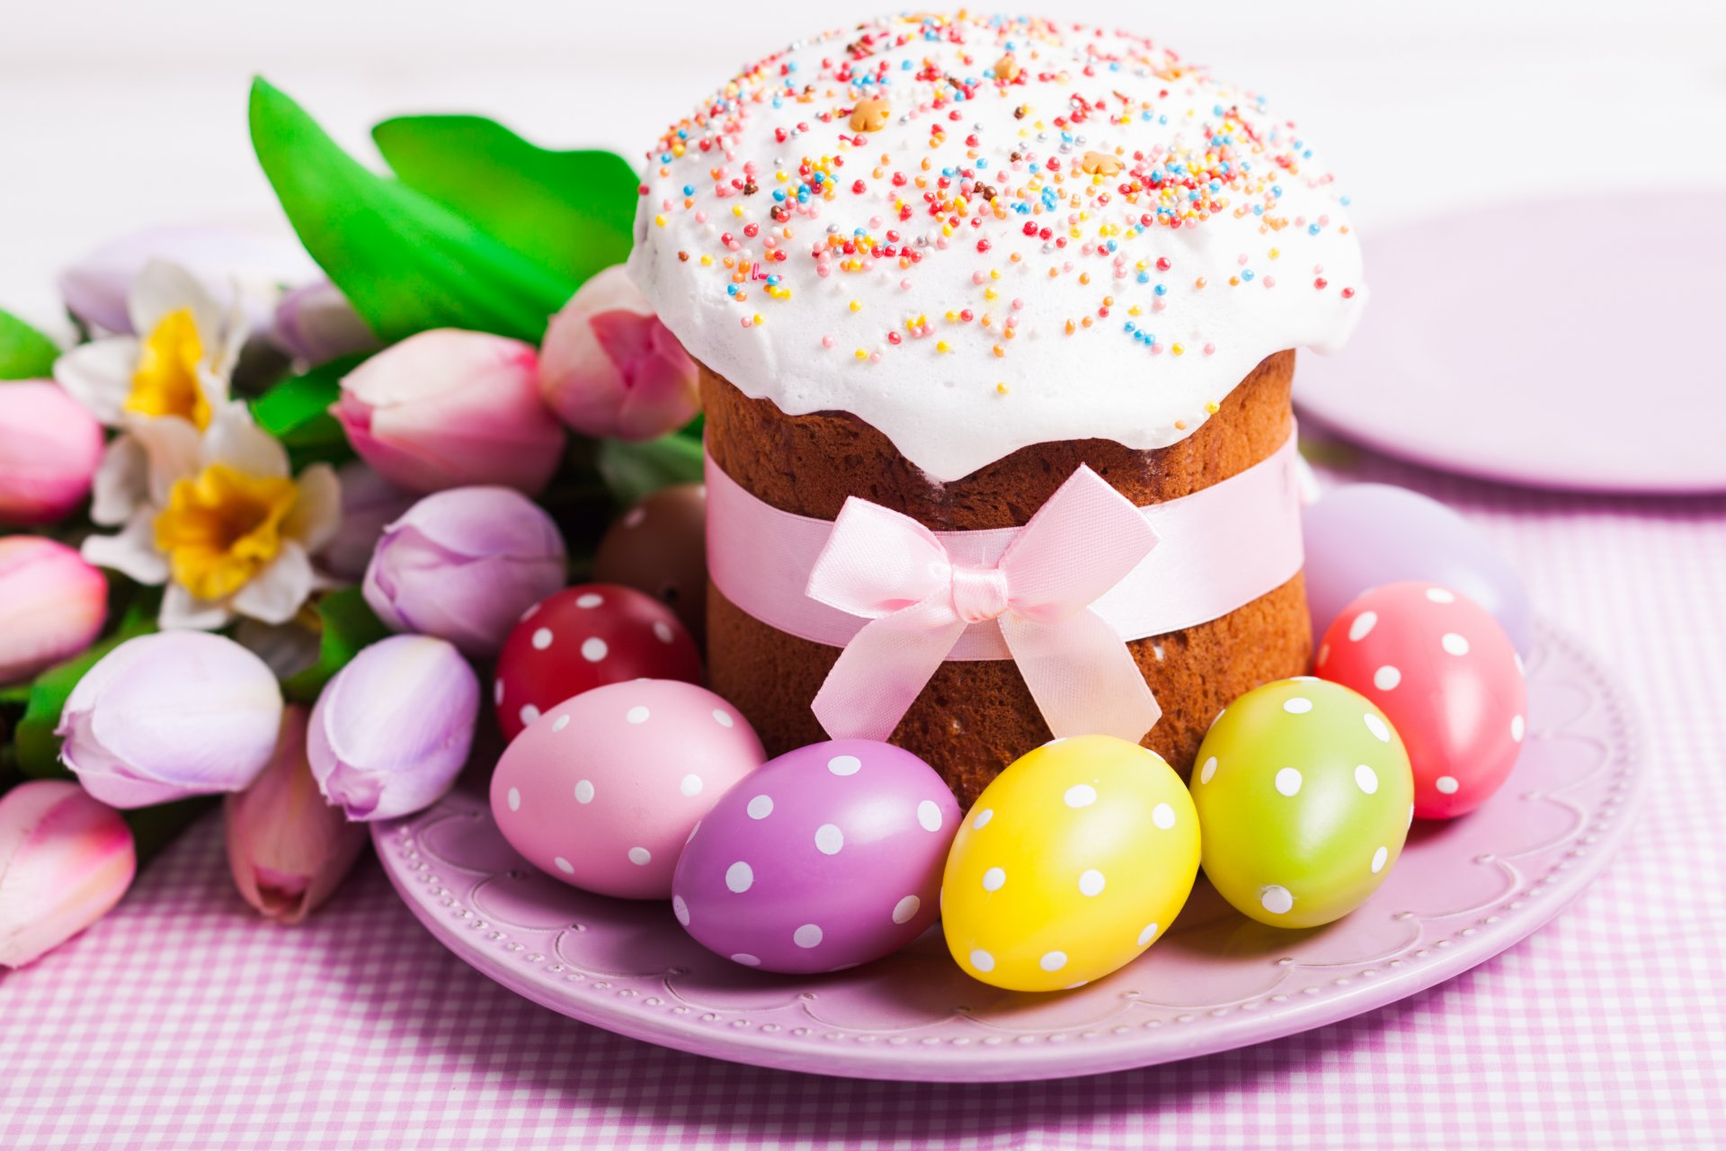

Slide 3
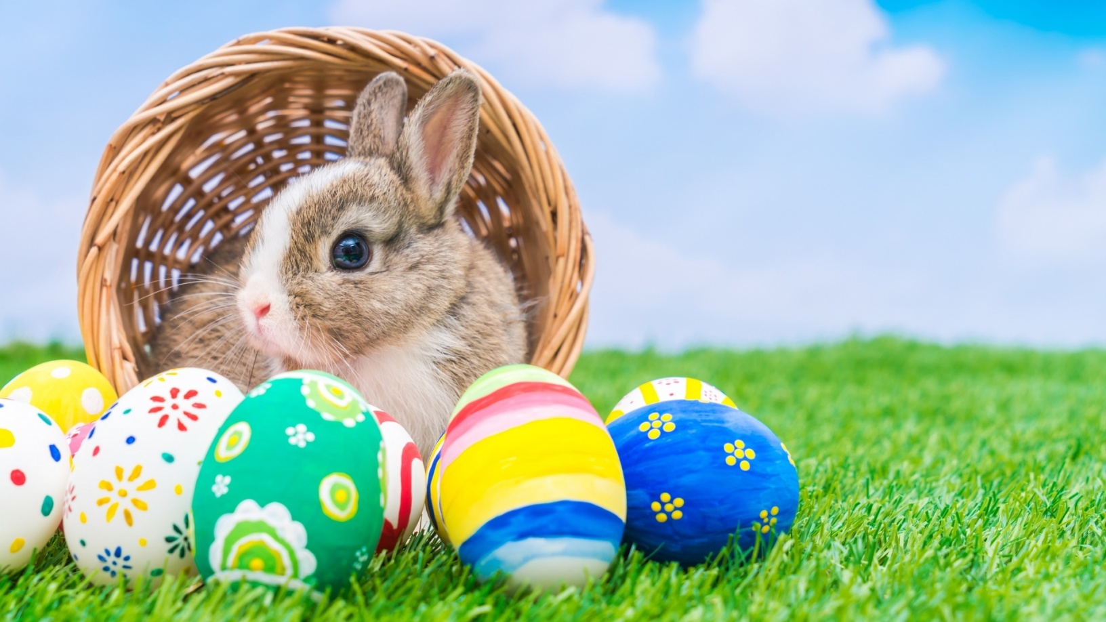

Slide 5
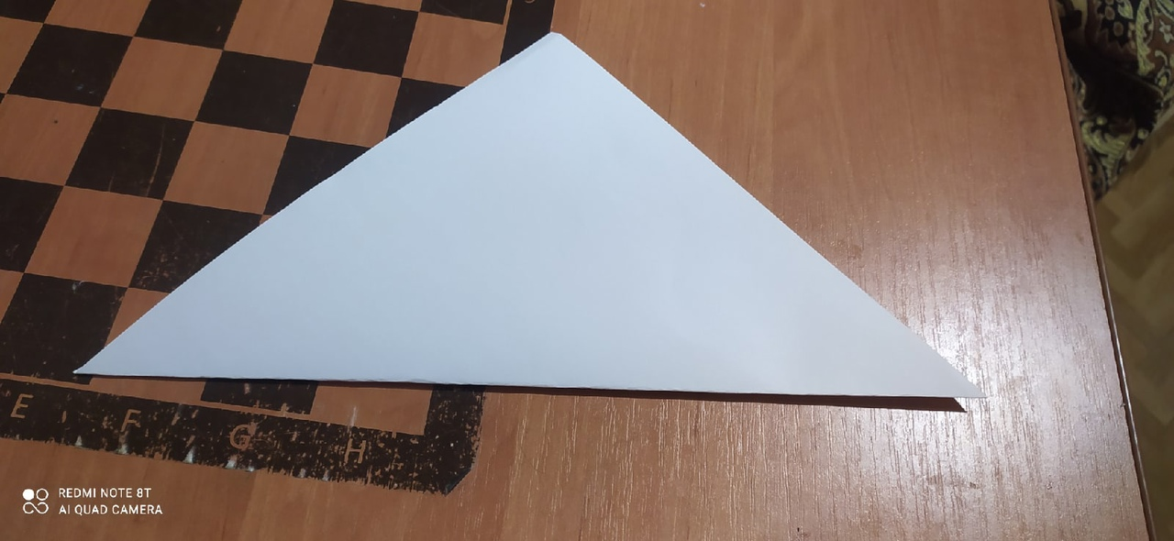
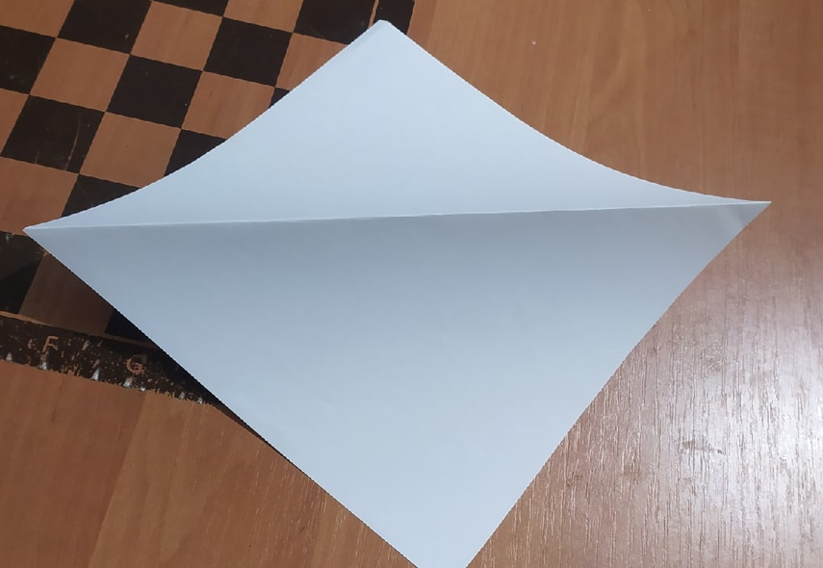

Slide 6
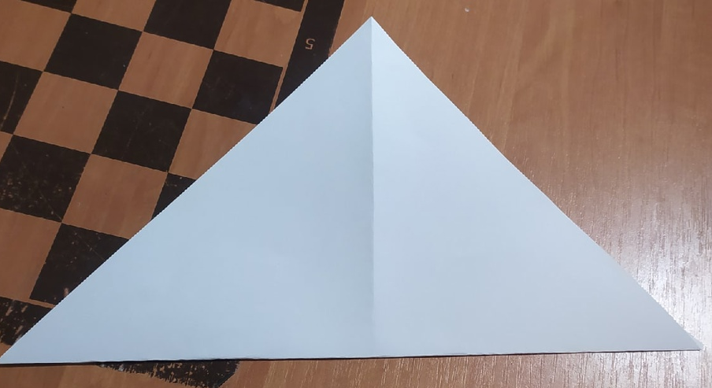
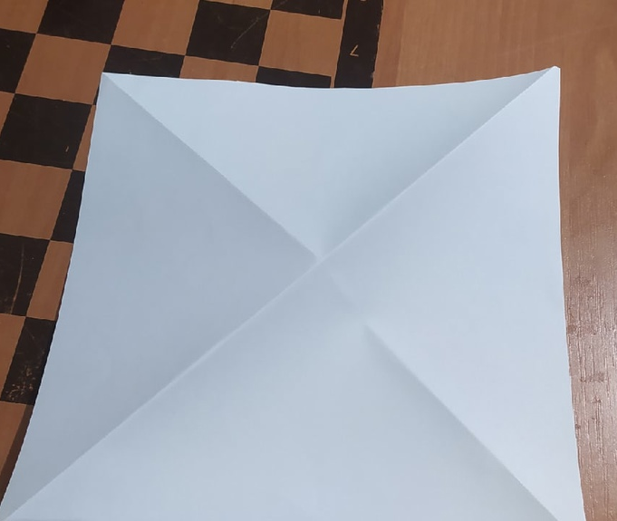

Slide 7
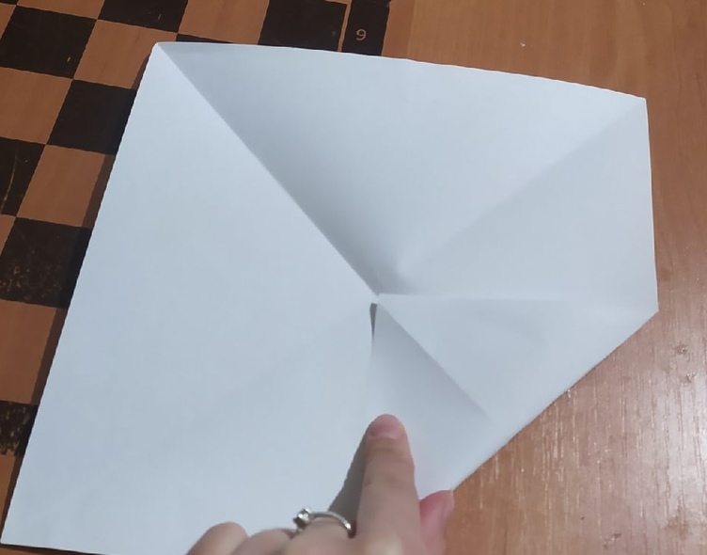

Slide 8
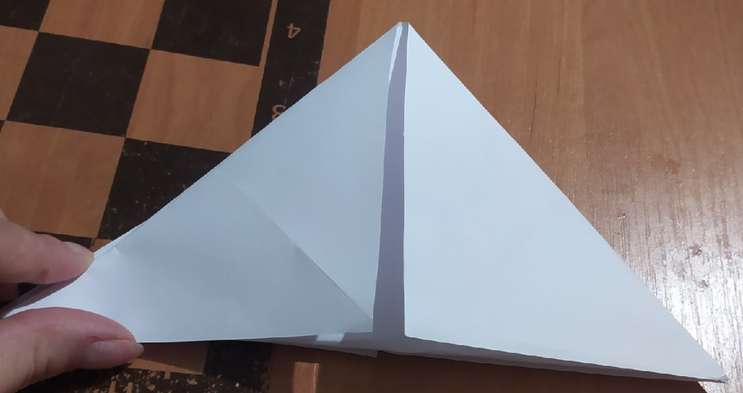

Slide 9
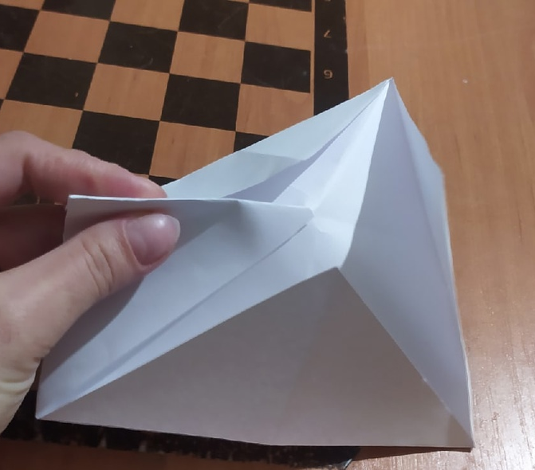
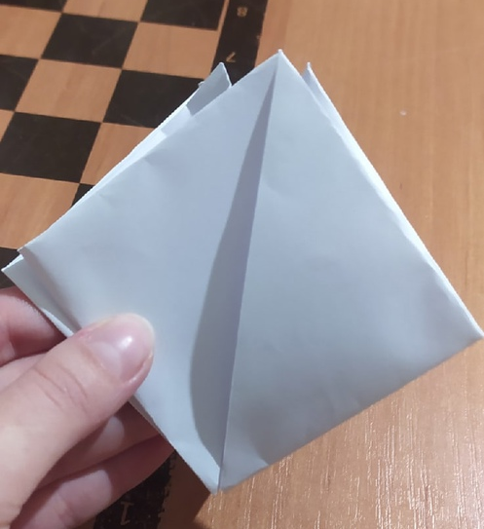

Slide 13
Со Светлой Пасхой поздравляю, Благополучия желаю. Пусть на душе будет тепло, А в доме — счастье и добро. Желаю процветания, мира, Беда чтоб мимо проходила. И были рядом чтоб всегда Родные, близкие, друзья.

